Slide 1
Введение в HTML. Структура страницы. Основные теги HTML.

Slide 2
Что такое хтмл (аш ти эм эл)
HTML (Hypertext Markup Language) - это код, который используется для структурирования и отображения веб-страницы и её контента. Например, контент может быть структурирован внутри множества параграфов, маркированных списков или с использованием изображений и таблиц данных.

Slide 3
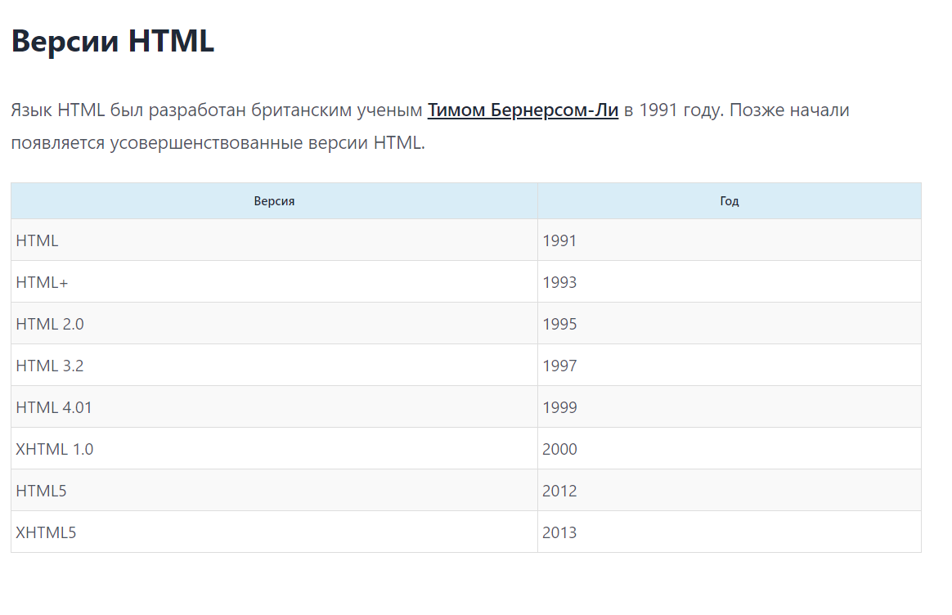

Slide 4
На самом деле
HTML не является языком программирования; это язык разметки, и используется, чтобы сообщать вашему браузеру, как отображать веб-страницы, которые вы посещаете.
Он может быть сложным или простым, в зависимости от того, как хочет веб-дизайнер.

Slide 5
.html или .htm
Такие расширения имеют файлы гипертекстовой разметки
(пример: index.html)

Slide 6
Основные понятия в HTML
Элементы, теги и атрибуты - основные понятия в HTML.
Основной структурной единицей веб-страницы является HTML элемент, для определения которого используются HTML теги.

Slide 7
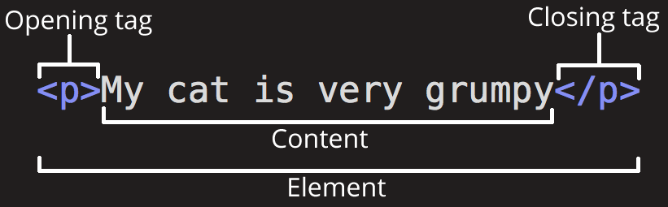
Структура Элемента
Открывающий тег
Закрывающий тег
Контент
Элемент

Slide 8
HTML теги
HTML теги используются для определения структуры контента на веб-странице.
При помощи тегов мы размечаем контент и даем понять браузеру, как именно показывать ту или иную часть контента (к примеру, текст, изображение, гиперссылка, и т.д.). Сами теги в браузере не показываются.
HTML теги заключаются в угловые скобки < >, к примеру <html>.

Slide 9
Примеры тегов
Пример 1. Использование парных тегов (контейнера) <b>Жирный шрифт</b> в тексте.
Пример 2. Использование одиночных тегов Первая строка текста <br> Вторая строка текста.
Пример 3. Правильное сочетание тегов <b><i>Полужирный курсивный текст</i></b>
Пример 4. Неправильное сочетание тегов <i><b>Полужирный курсивный текст</i></b>

Slide 10

HTML атрибуты
Для того, чтобы сообщить дополнительную информацию об элементе, используются HTML атрибуты. К примеру, если мы размечаем изображение тегом < img/>, то при помощи атрибутов мы можем дополнительно сообщить браузеру адрес изображения (src), его высоту (height), ширину (width) и т.д.

Slide 11
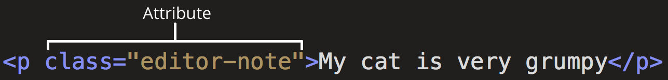
Аттрибуты тега
Аттрибут

Slide 12

Структура документа
HTML-документ состоит из двух разделов - заголовка (HEAD) и тела документа (BODY).
Раздел заголовка документа (HEAD) определяет заголовок веб-страницы и содержит служебную информацию.
Раздел тела документа (BODY) хранит видимое содержание страницы.
HEAD И BODY это тоже теги!

Slide 13

HTML-документ
<html>
<head>
<title>Заголовок страницы</title>
Служебная информация
</head>
<body>
Видимое содержание страницы
</body>
</html>

Slide 14
Основные html теги
Тег Назначение Пример
<html> |  | Корневой элемент HTML-документа |  | <html>...контент...</html>
<head> |  | Содержит метаданные о странице |  | <head>...метаинформация...</head>
<title> |  | Заголовок страницы, отображается в вкладке браузера |  | <title>Моя страница</title>
<body> |  | Основное содержимое страницы |  | <body>...контент...</body>
<h1> - <h6> |  | Заголовки разного уровня, от самого важного (<h1>) до наименьшего (<h6>) |  | <h1>Заголовок</h1>
<p> |  | Абзац текста |  | <p>Текст абзаца</p>
<a> |  | Ссылка на другую страницу или ресурс |  | <a href="https://example.com">Ссылка</a>
<img> |  | Вставка изображения |  | <img src="image.jpg" alt="Описание изображения">

Slide 15
Теги для форматирования текста
Код HTML | Описание
<b>Текст</b> | Жирный текст
<i>Текст</i> | Курсивное начертание текста
<u>Текст</u> | Подчеркнутый текст
<sup>Текст</sup> | Верхний индекс (в^{текст})
<sub>Текст</sub> | Нижний индекс (Н_{текст})
<strike>Текст</strike> | Зачеркнутый текст
<pre>Текст</pre> | Текст пишется как есть, включая все пробелы
<em>Текст</em> | Курсивный текст (акцент)
<strong>Текст</strong> | Жирный текст (акцент)
Строка1<br> Строка2 | Перевод курсора в новую строку

Slide 16
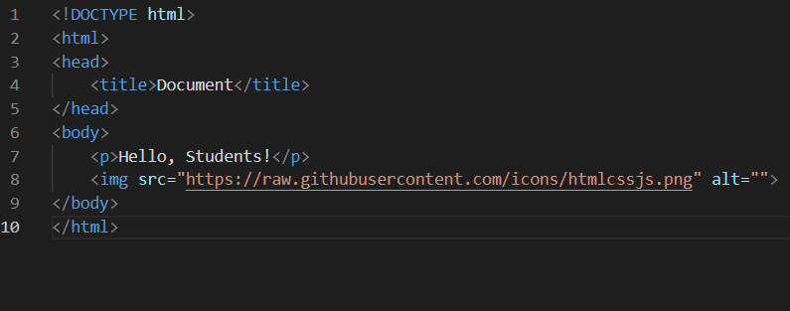
Анатомия HTML-документа

Slide 17
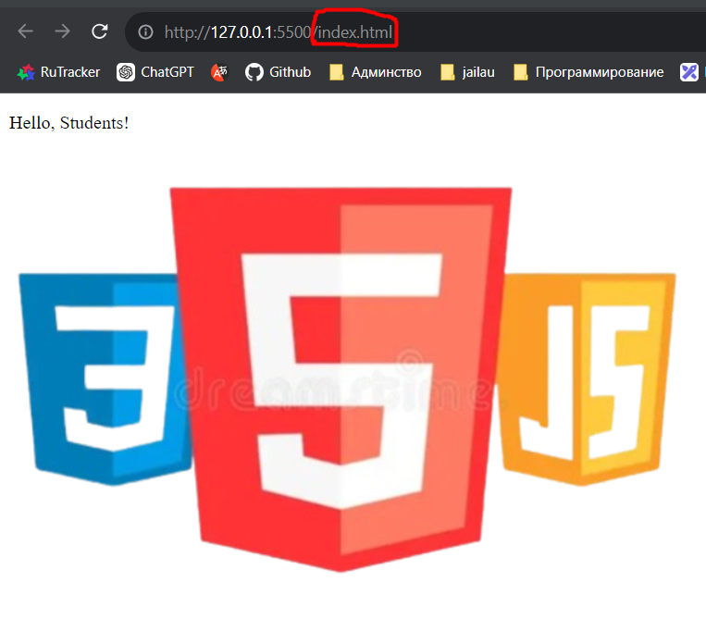

Slide 18
Домашняя работа
Конспект презентации
Выучить основные HTML-теги
Презентации на интересные темы по желанию
Блиц: Написать сайт с Заголовком, Ссылкой, Изображением и Абзацем

